Slide 1
提升MindSpore Quantum Stabilizer模拟器性能
单位：南京航空航天大学
作者：唐鑫
日期：2024/10/30
我的代码： https://gitee.com/UmmizzZ/mindquantum.

Slide 2
目录
Stablizer Tableau模拟器原理
代码设计
单元测试及Benchmark基准测试

Slide 3
Stablizer Tableau模拟器原理

Slide 4
Stablizer Tableau模拟器原理
1.Inverse Tableau
额外存储n个destablizer
Tableau模拟Clifford门
确定性测量(O(n^2))随机测量(O(n^2))
目前实现的Tableau
追踪Clifford门的逆
修改测量门逻辑
确定性测量→线性
随机测量(O(n^2))
改进Tableau
Notes:
现有的Stablizer模拟器运算原理基于CHP算法，通过将Clifford门运算拆分为多个Pauli算子的运算，实现高效模拟。
改进的Tableau通过追踪Clifford门的逆，在测量门实现中，如果量子门
在量子逻辑门模拟运行过程中，
大部分运算为矩阵或者数组整行运算。常规的加乘运算为单线程逐个计算，无法充分发挥机器性能。因此，采用SIMD指令实现并行多线程计算，实现向量计算。

Slide 5
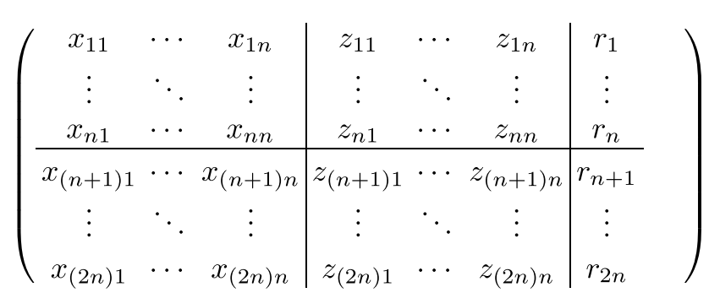
Stablizer Tableau模拟器原理
2.Vectorized Code
控制比特q 目标比特p
H^-1：交换X_{q}与Z_{q}
CNOT^-1： X_{q} *=X_{p} Z_{q}*=Z_{p}
①
①
X₁
X₂
X₃
X₄
X₅
②
Z₁
Z₂
Z₃
Z₄
Z₅
X₁
X₂
X₃
X₄
X₅
①
Z₁
Z₂
Z₃
Z₄
Z₅
③
①
④
①
⑤
①
逐个计算，效率低
SIMD指令加速，并行计算
Notes:
现有的Stablizer模拟器运算原理基于CHP算法，通过将Clifford门运算拆分为多个Pauli算子的运算，实现高效模拟。
改进的Tableau通过追踪Clifford门的逆，在测量门实现中，如果量子门
在量子逻辑门模拟运行过程中，
大部分运算为矩阵或者数组整行运算。常规的加乘运算为单线程逐个计算，无法充分发挥机器性能。因此，采用SIMD指令实现并行多线程计算，实现向量计算。

Slide 6
代码设计

Slide 7
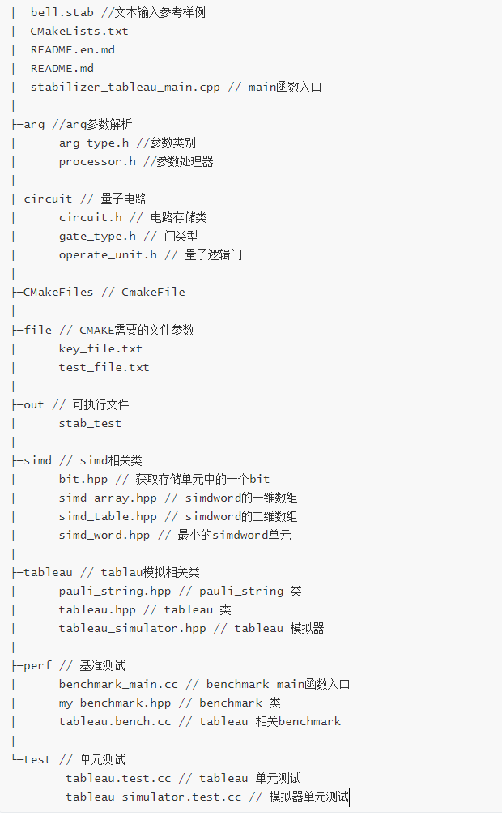
项目概览
文件结构
运行流程
Text Input
解析
Circuit
Operate Unit
Gate
预估代码量： 500行 统计代码量： 1500行
输 入
Tableau
操作
Tableau Simulator
核心代码
Sample Result
测试代码

Slide 8
数据结构设计
SimdTable类
SimdArray类
Tableau
TableauHalf类
_mm_malloc()
PaulString类

Slide 9
关键类接口
Tableau Simulator
Tableau
SIMD Table
SIMD Word
do_circuit
do_gate
do_X
do_X_inverse
Getter
Setter
getter setter
copy
transposed
operator[]
operator
(<< >> | &)
transposed
Pauli String
SIMD Array
BIT
Tableau Half
getter setter
copy
transposed
operator[]
bit operator
operator[]
Getter
Setter
x_table
z_table
signs

Slide 10
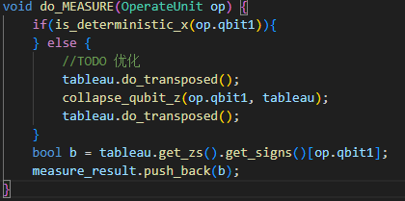

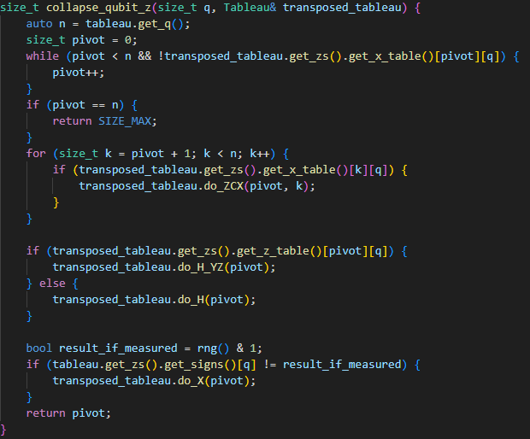
关键函数实现
测量门实现

Slide 11
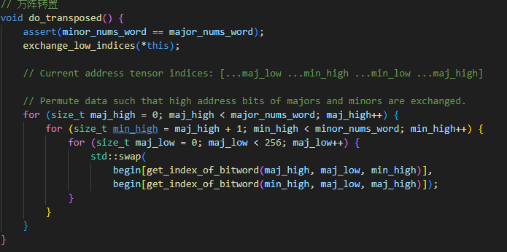
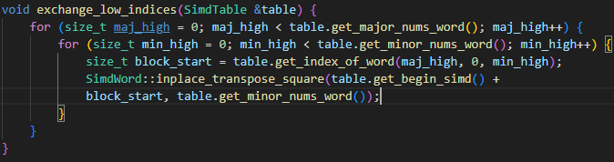
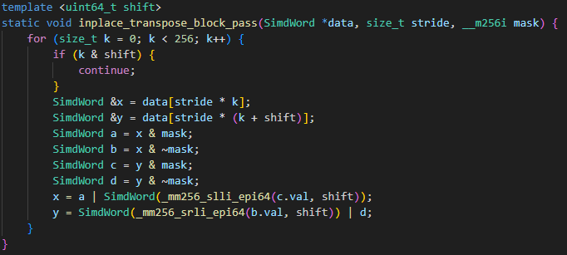
关键函数实现
矩阵转置实现

Slide 12
测试结果

Slide 13
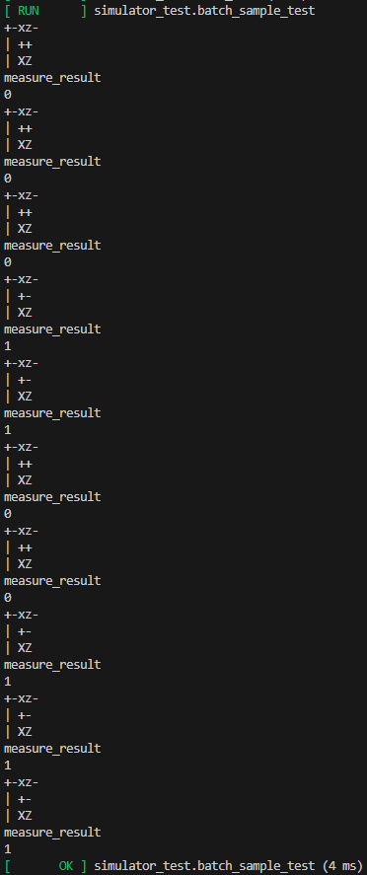
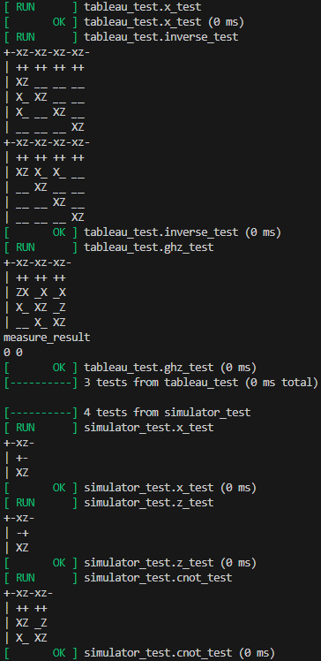
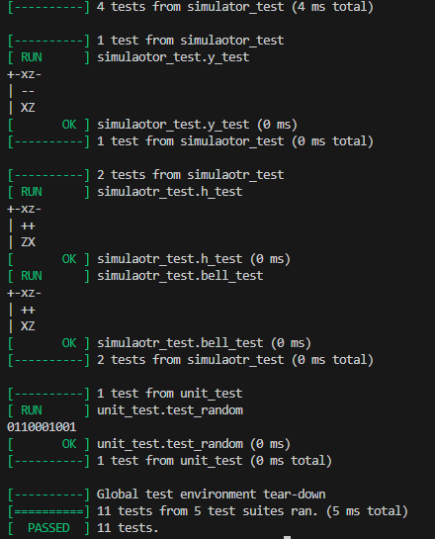
单元测试
Tableau
量子门运算逻辑
量子电路运算逻辑
Tableau转置
Tableau内存管理
Getter Setter
SIMD
运算符操作
转置操作
迭代器
Getter Setter

Slide 14
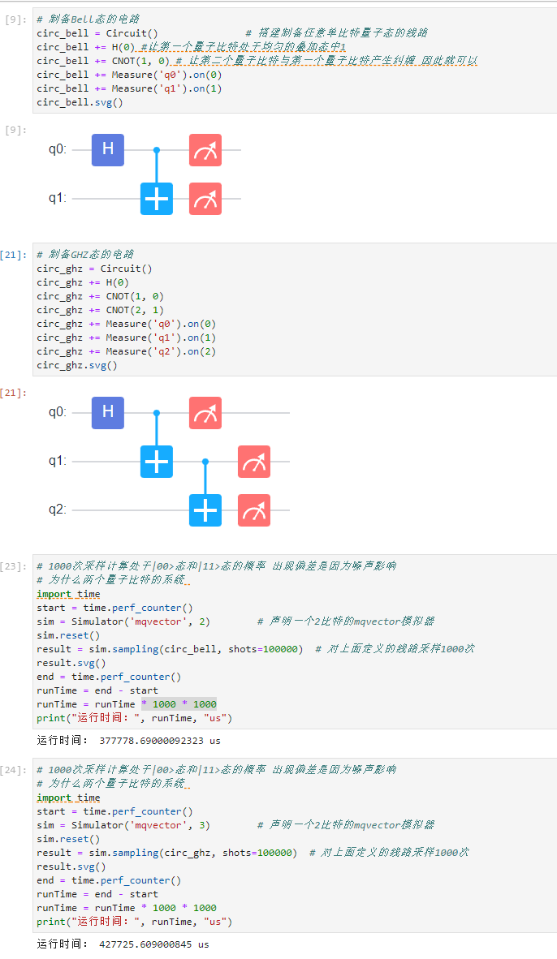


基准测试
随机测量运行速度提高50%

